Slide 1
Trainieren Neuronaler Netze zur Klimavorhersage
Torge Schwark, Joschua Quotschalla

Slide 2
Ablauf
Datensatz: Climate Change
Vorgehensweise (Datenaufarbeitung, Data-pipeline)
Was ist eine gute Vorhersage?
Grid Search
Fine Tuning
Klima Vorhersagen

Slide 3
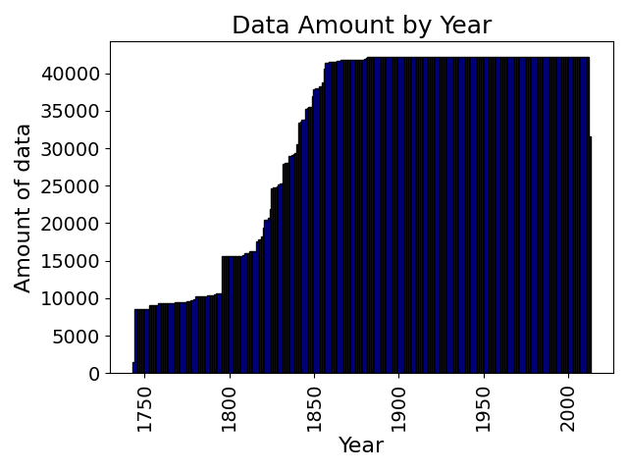
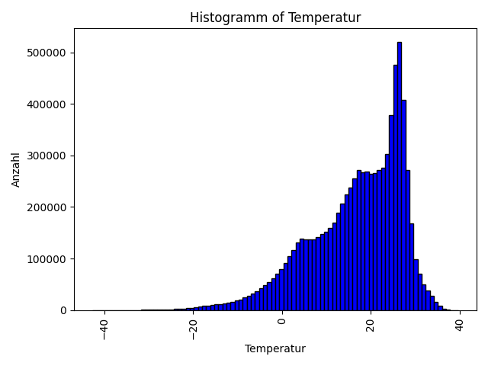
Climate Change: Earth Surface Temperature Data
Monatliche Temperaturdaten von über 4000 Standpunkten
Seit bis zu 260 Jahren
Mehr als 10.000.000 Datenpunkte

Slide 4
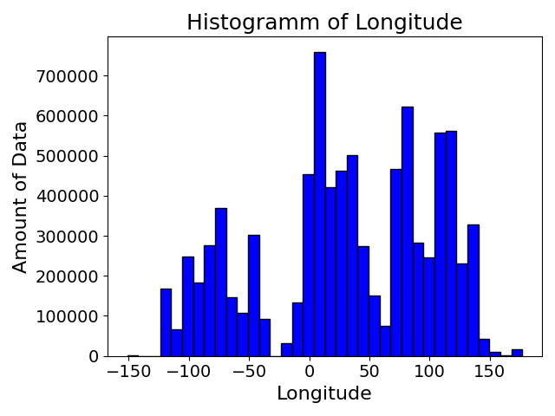
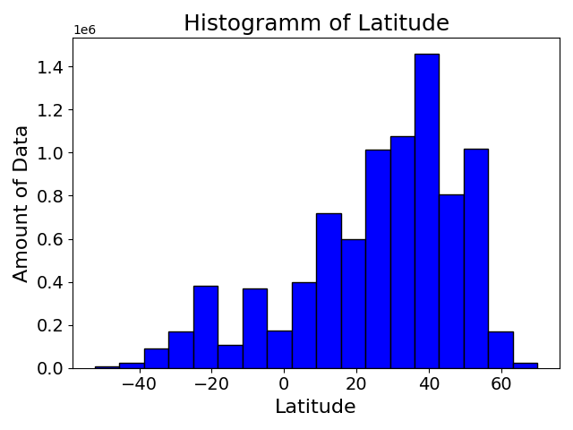
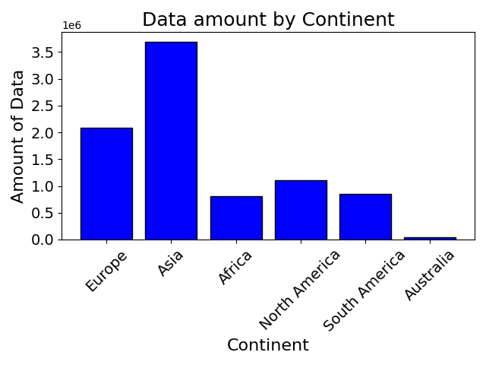
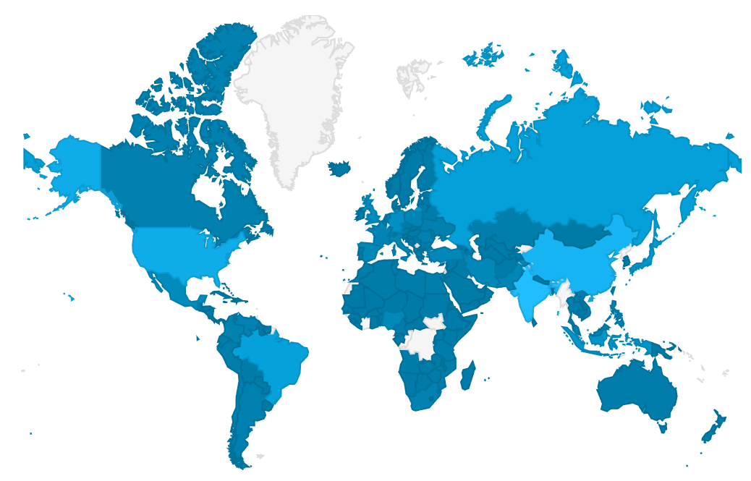
Datensatz: Climate Change
Helleres Blau = mehr Daten
1: Quelle: https://www.kaggle.com/code/jagelves/continental-us-climate-change-1850-2013/input?scriptVersionId=0

Slide 5
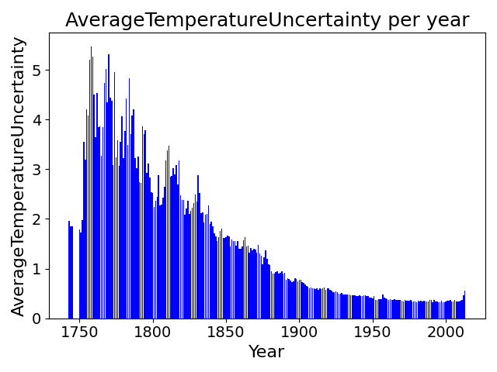
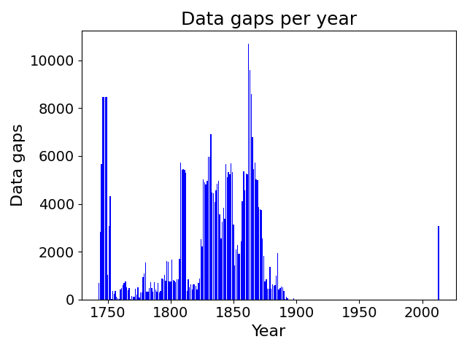
Datensatz: Climate Change
Daten enthalten Lücken und Ungenauigkeiten
Datensatz bestehend aus Daten von 16 bereits existierenden Archiven
117 Duplikate (2 oder mehrfach)

Slide 6
Datenaufbereitung, Data-pipeline
Ausschließlich vollständige Daten
1. Versuch: Data-Loader angelehnt an Sinus Datensatz
2. Versuch: Daten in Listen Speichern (keine Verbesserung)
3. Multithreading mittels "Multiprocessing->Pool" (einfache aber große Verbesserung)

Slide 7
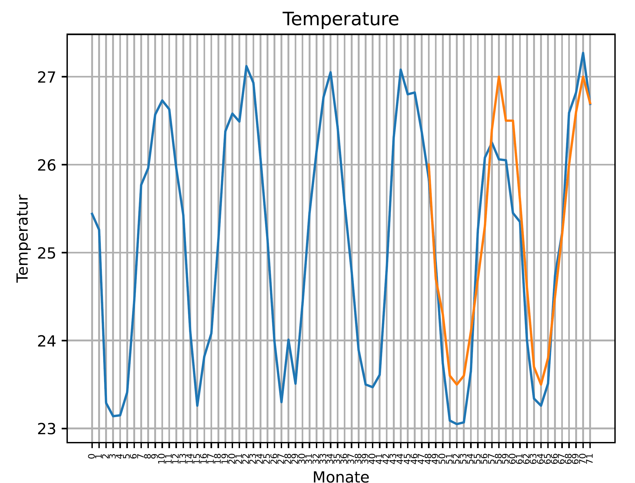
Was ist eine gute Vorhersage?
Experiment: Wie gut können wir Klimavorhersagen treffen?
30 Standorte 2 Jahre Vorhersagen (720 Datenpunkte)
MSE: 7.86, MAE: 1.91°C
Ziel: Bessere Vorhersagen treffen

Slide 8
Trainieren der Neuronalen Netze
Input: 840 Monate (70 Jahre), Output: 300 Monate (25 Jahre)
30% der Daten zum Validieren
70% zum Trainieren
Netzwerk-Architekturen: MLP, ConvNets , LSTM, Transformer

Slide 9
Grid Search
1.Schritt: Grid Search für MLP, ConvNets und LSTM
2.Schritt: Fine Tuning mit Data Augmentation, Dropout, Normalisieren, activation Function
Grid Search:
Unterschiedliche Architekturen, Learningrates, Batch sizes (Dropout)
Fertig trainieren (Patience = 10)
Anpassen der Steps per Epoch (vergleichbare Lerngeschwindigkeiten)
MAE als Perfomance-Metrik

Slide 10
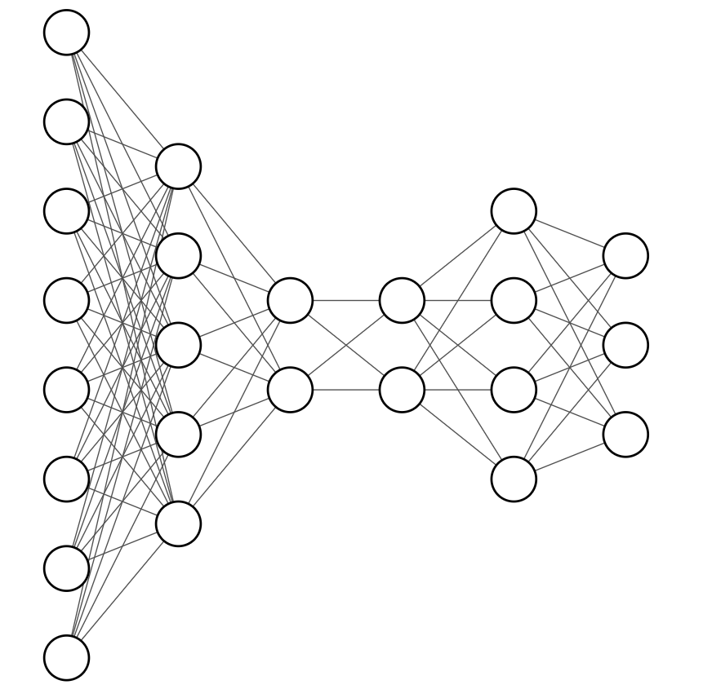
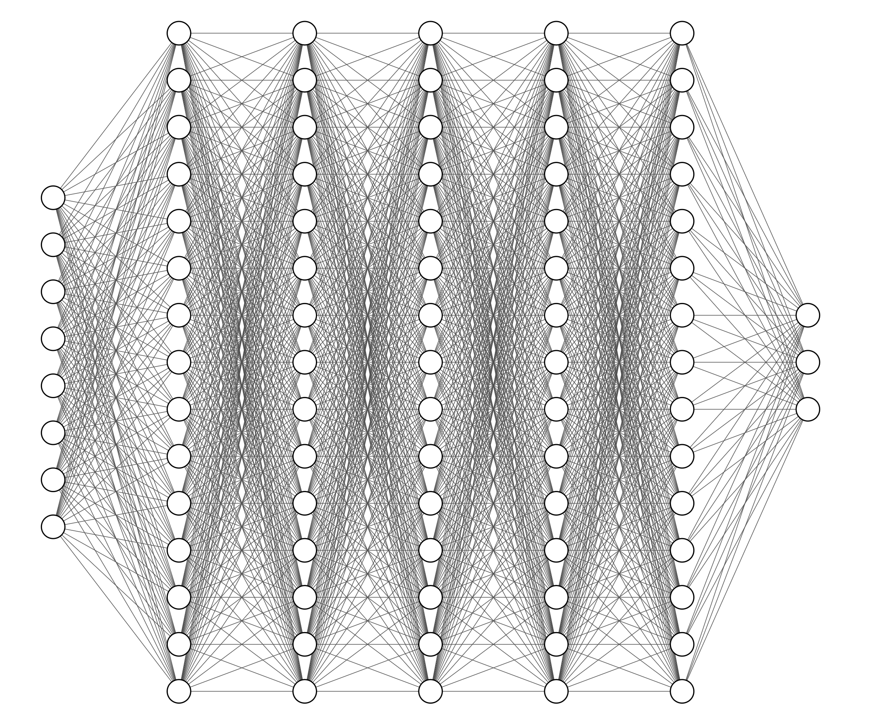
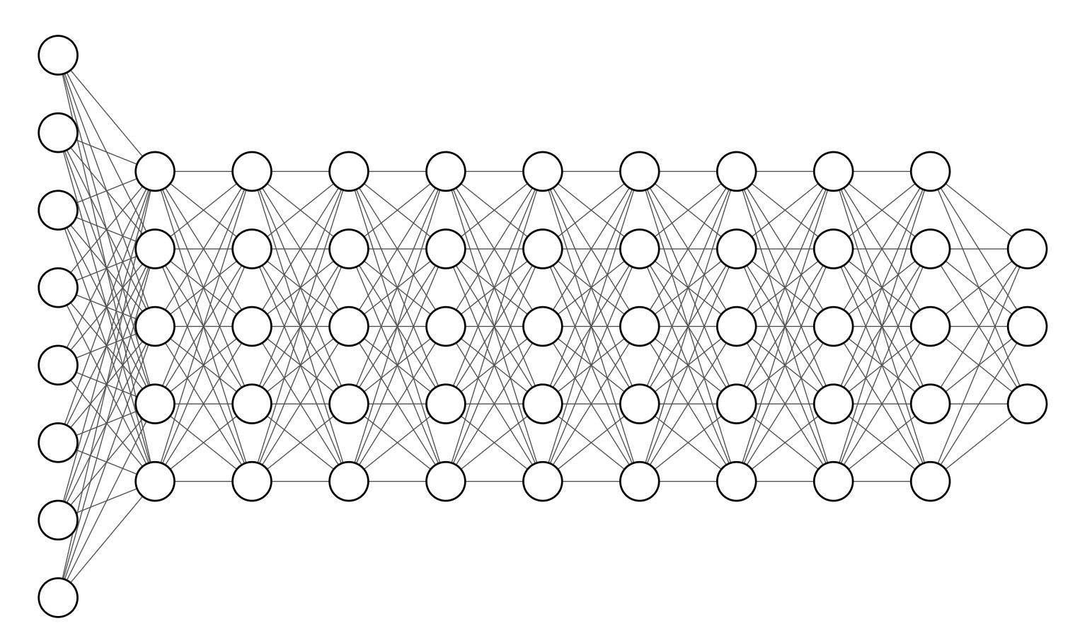
Grid search MLP
3 Architekturen, batch sizes (25,50,100,200), learning rates (0.001,0.0005,0.0001,0.00005)

Slide 11
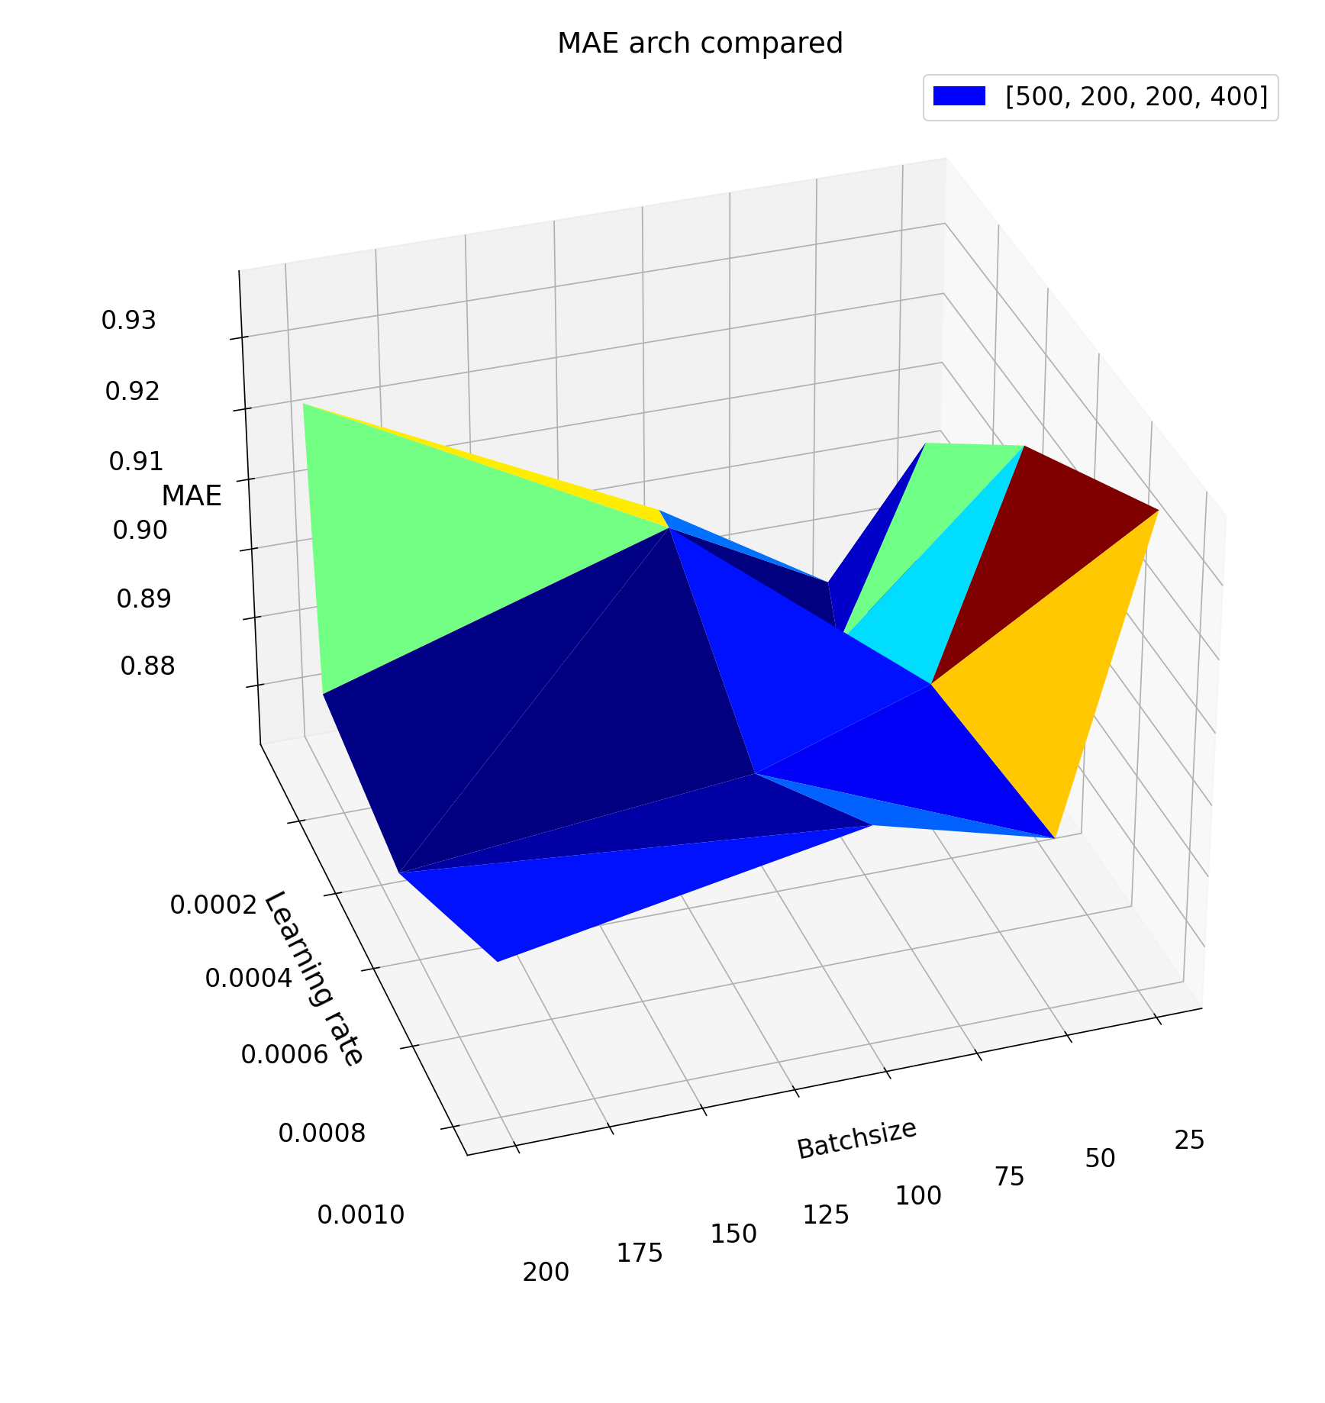
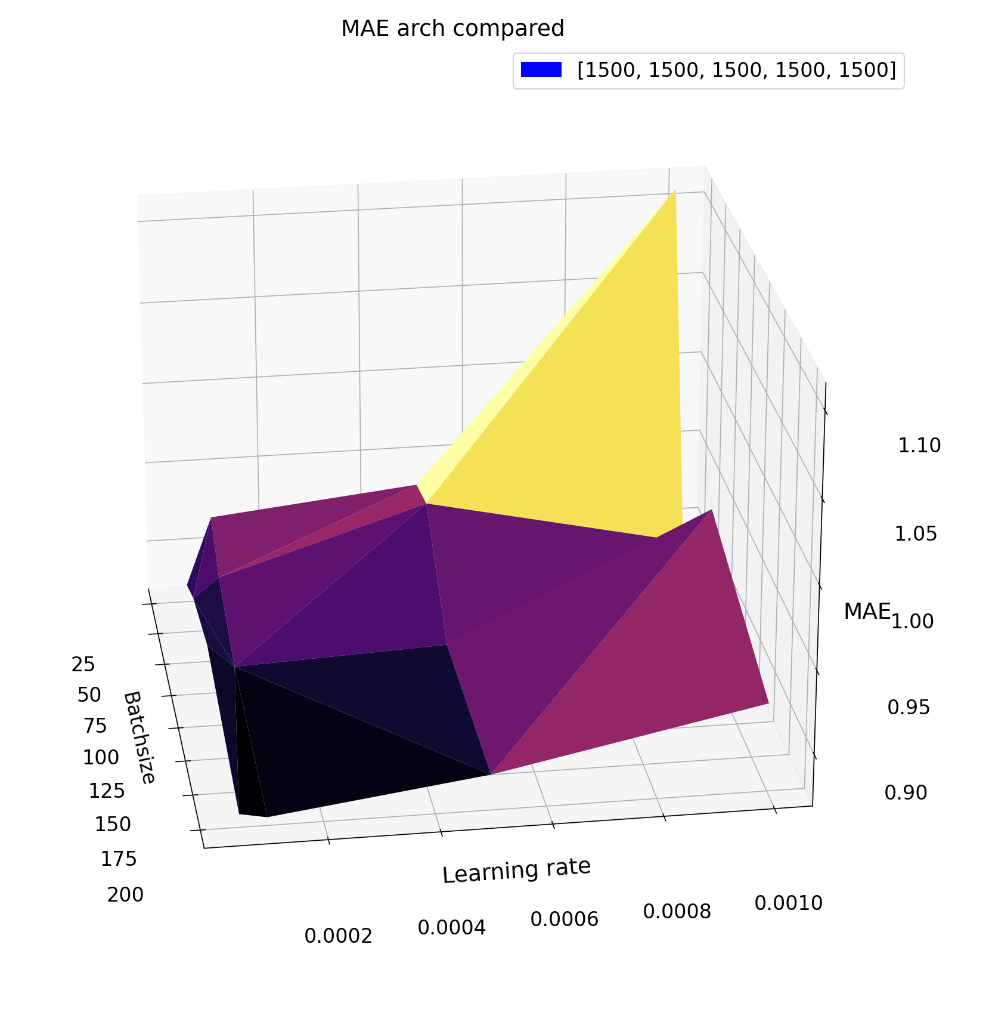
Grid search MLP

Slide 12
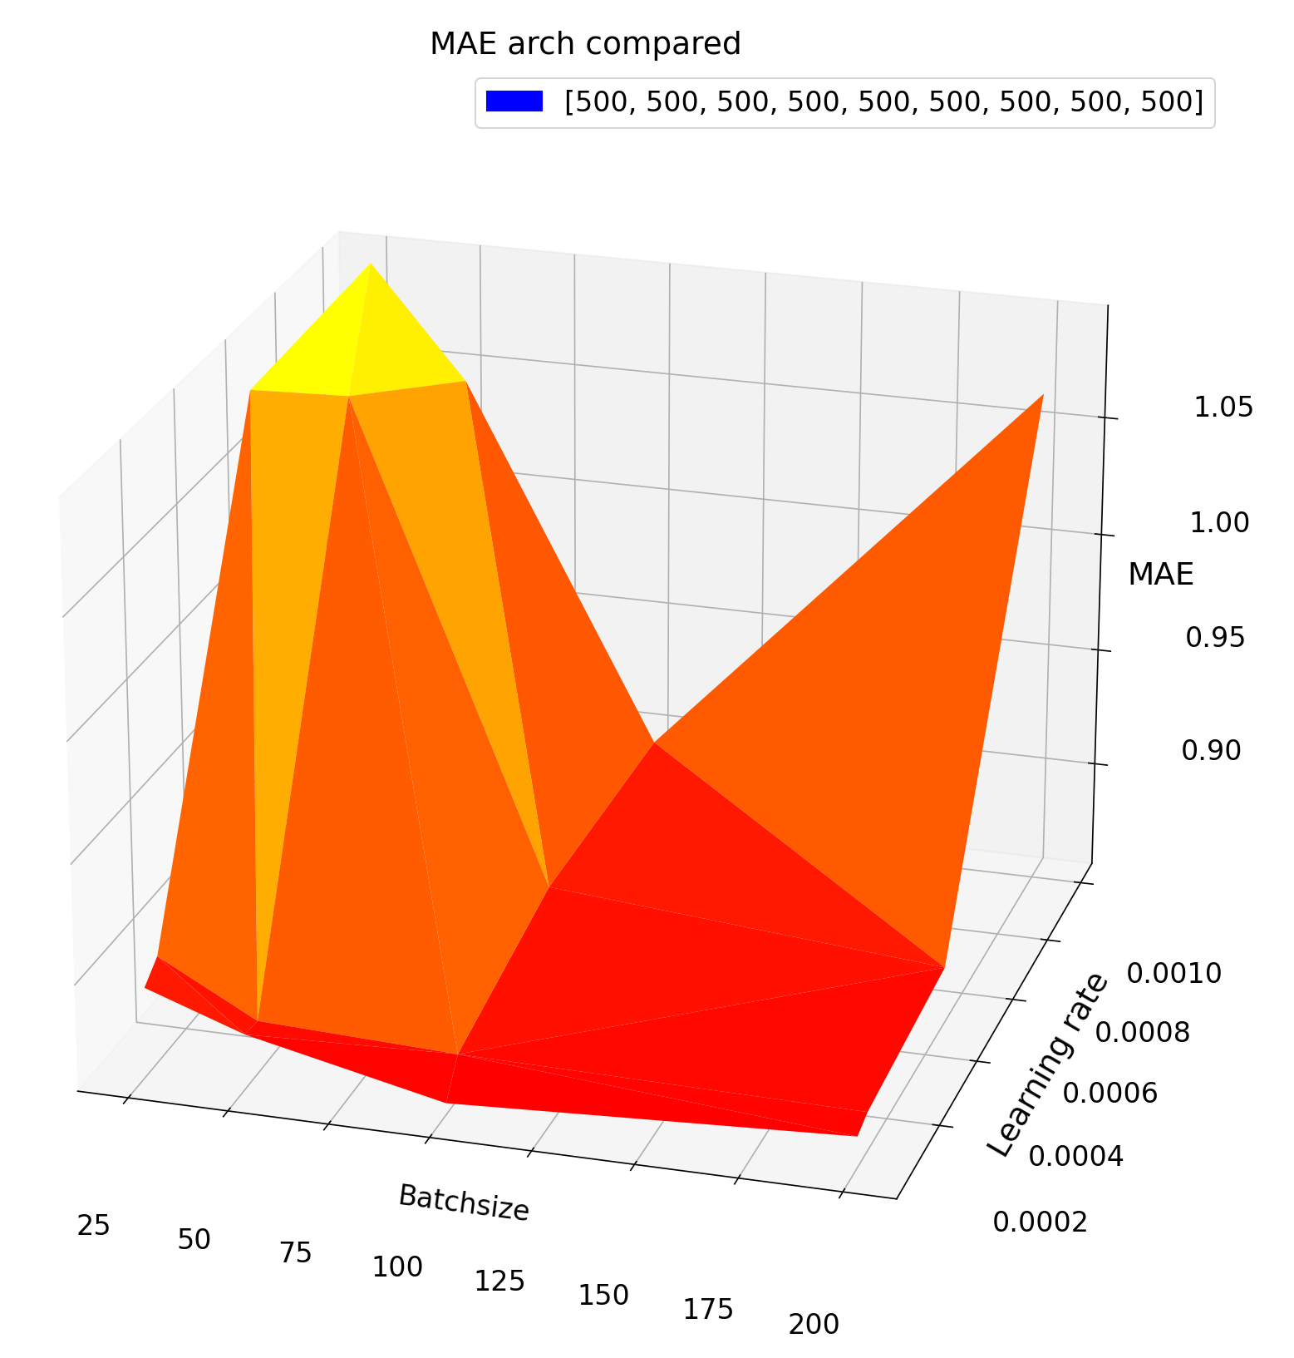
Grid search MLP

Slide 13
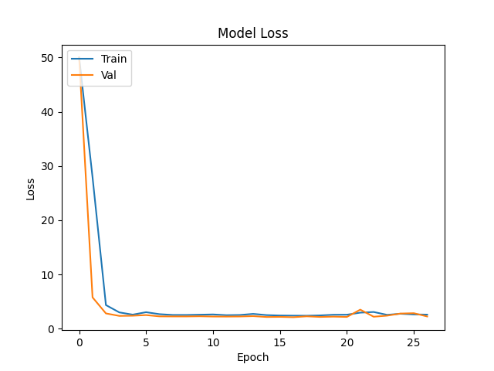
MLP Loss-Curve

Slide 14
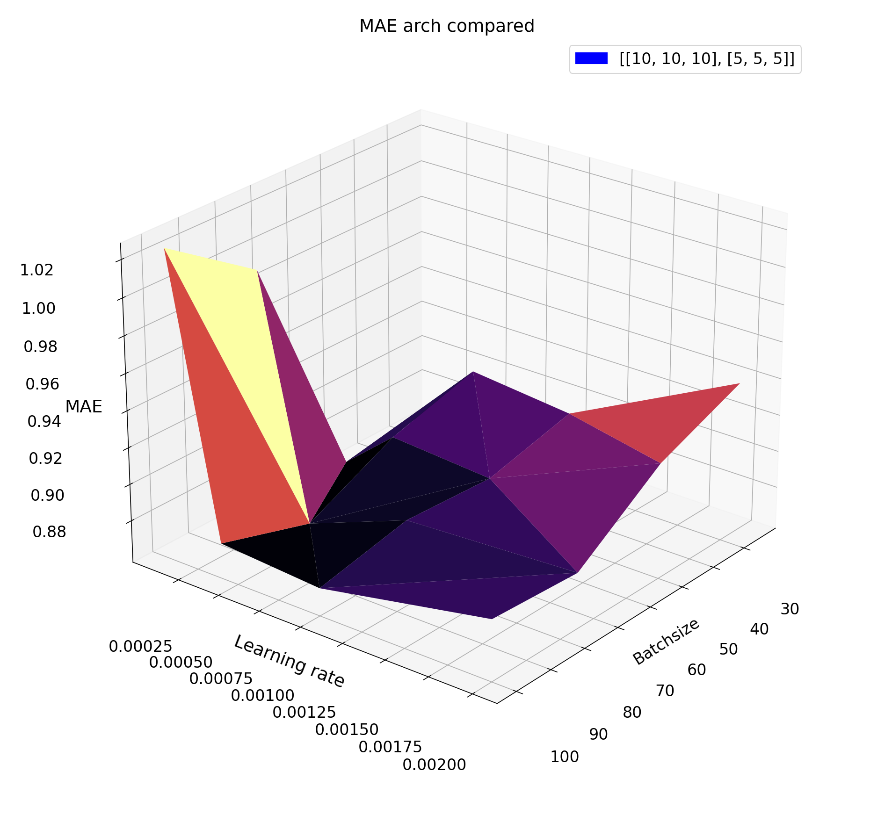
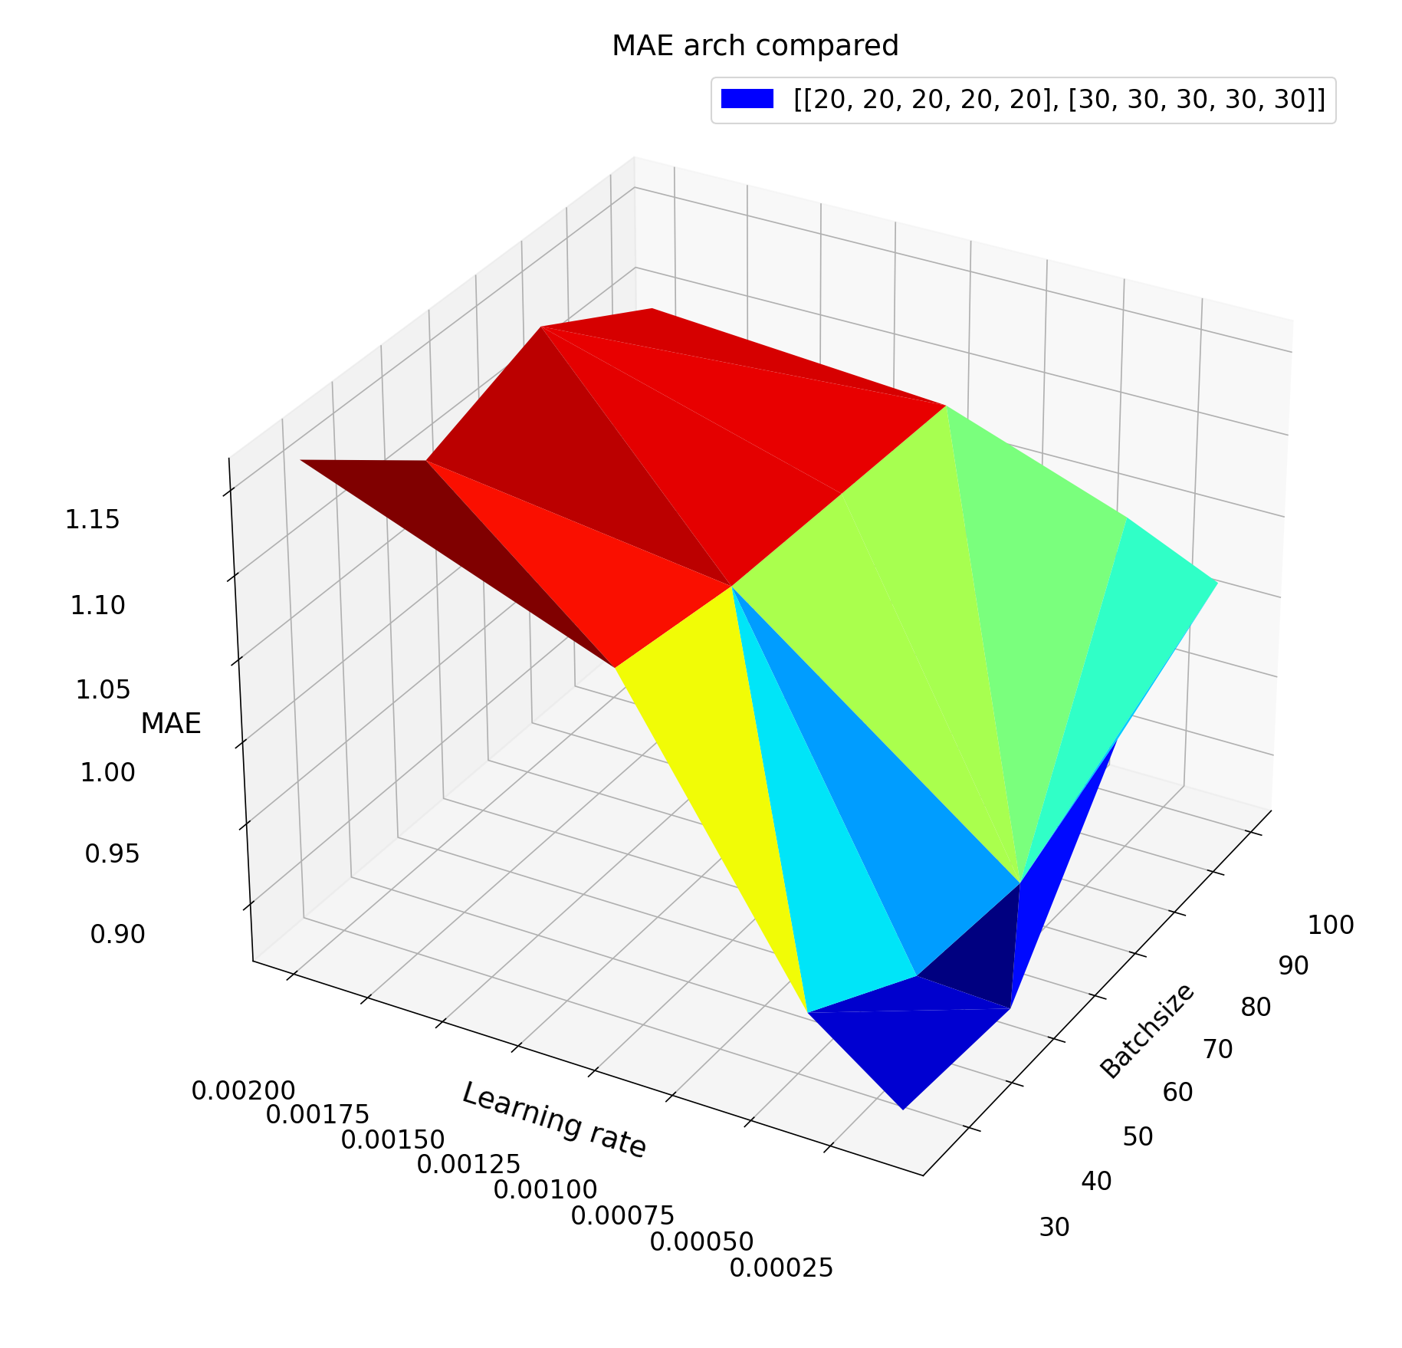
Grid search ConvNets

Slide 15
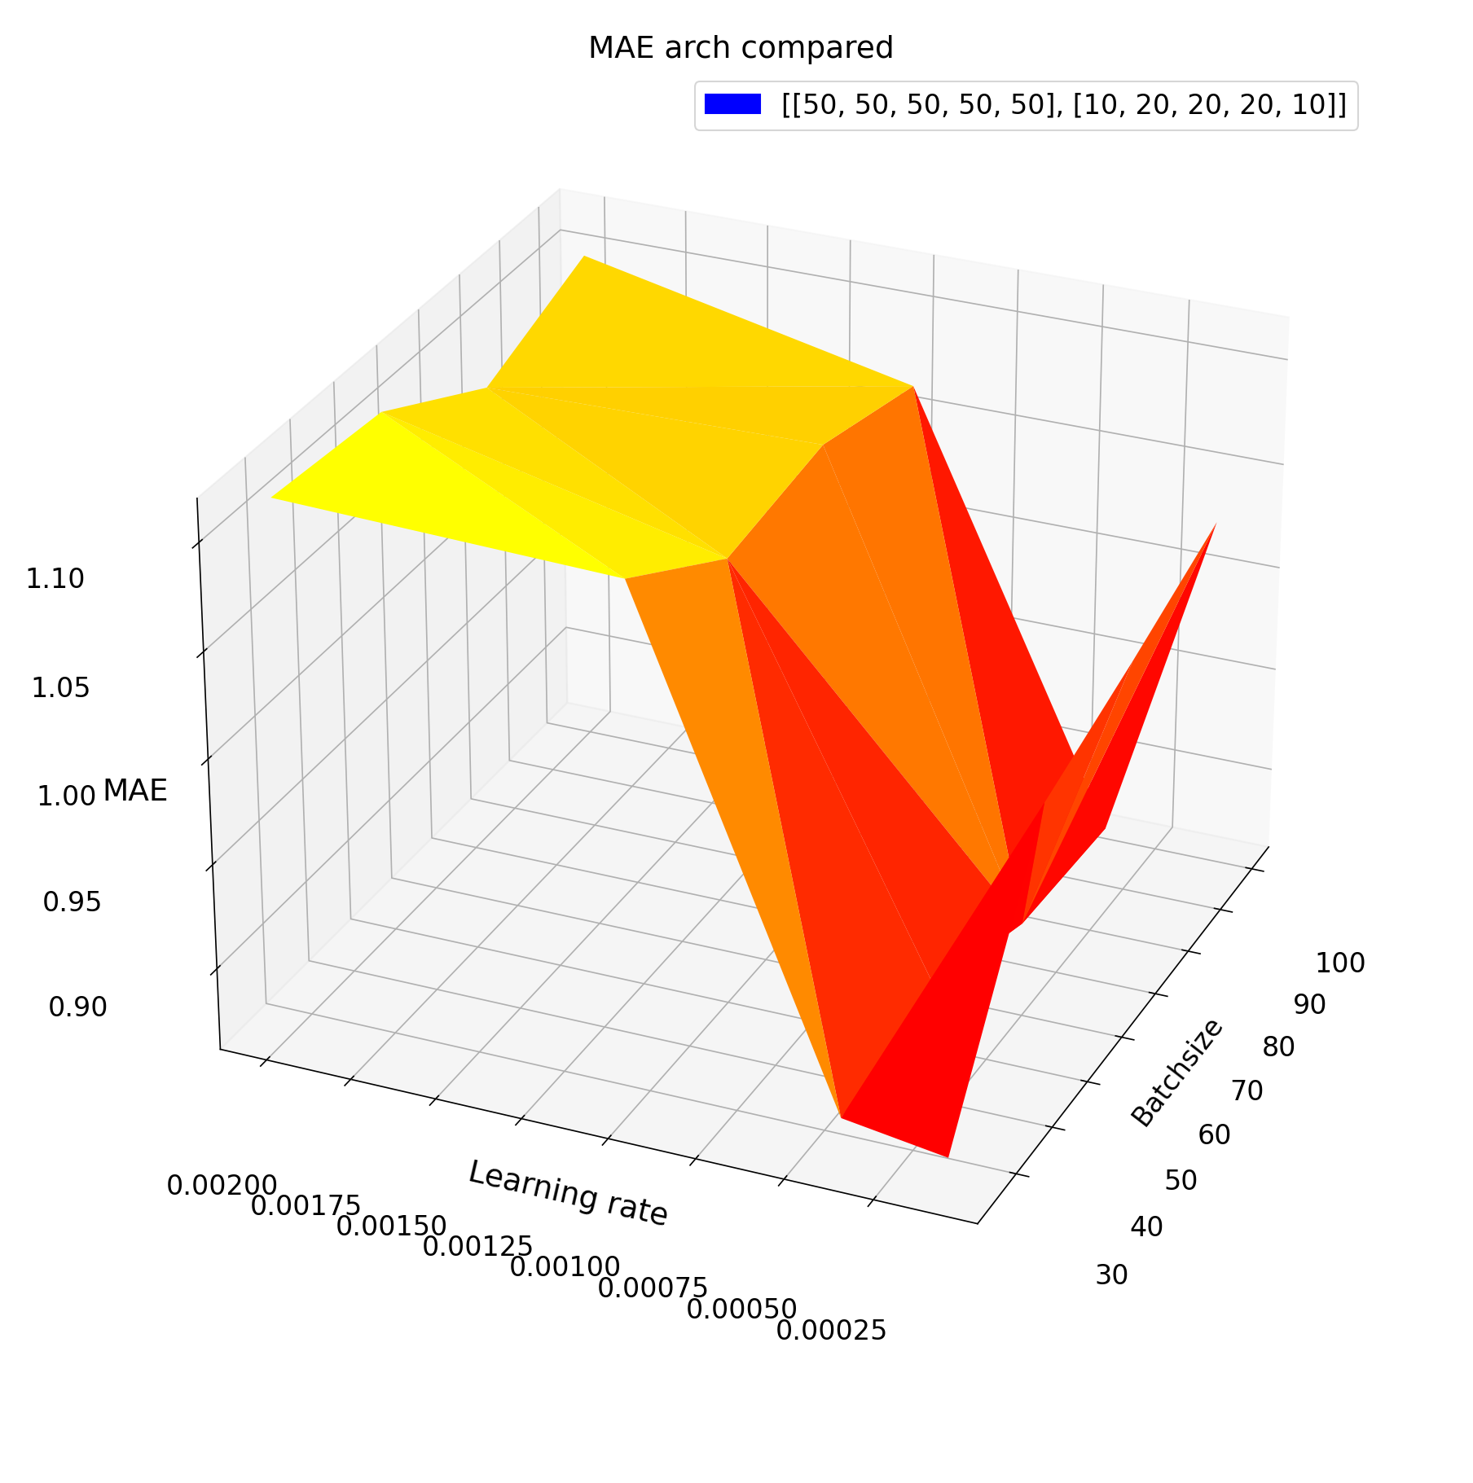
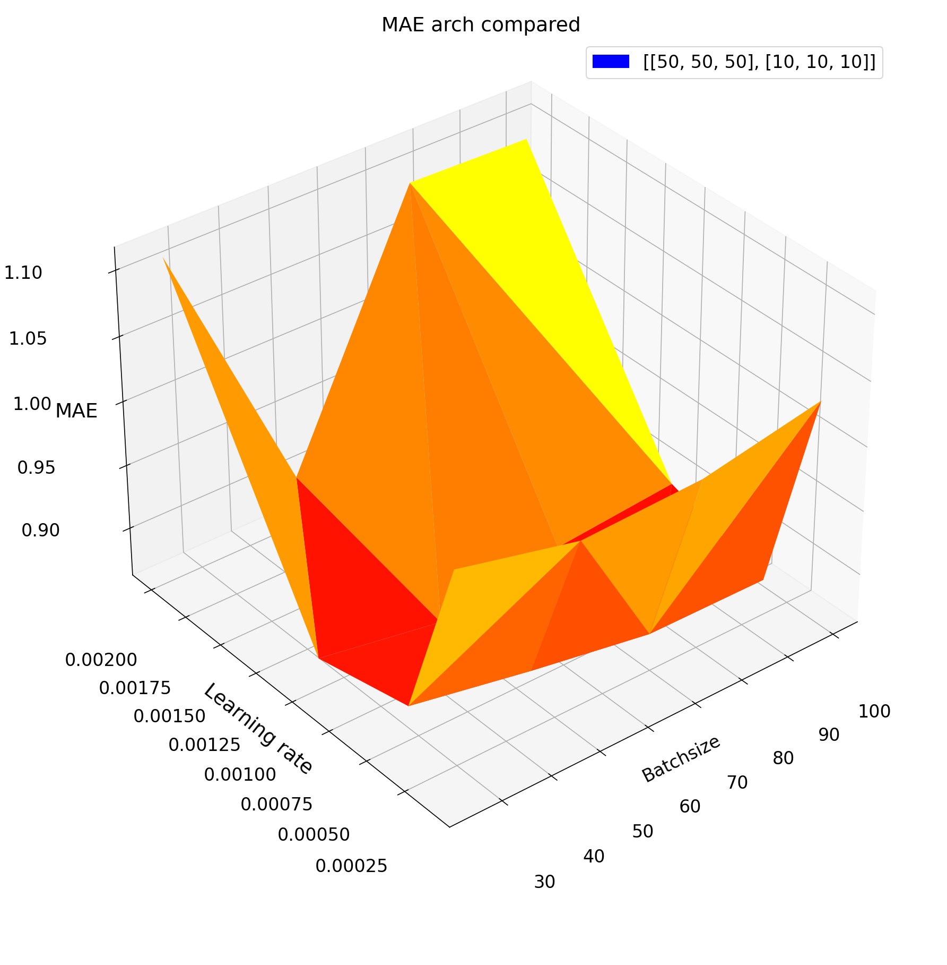
Grid search ConvNets

Slide 16
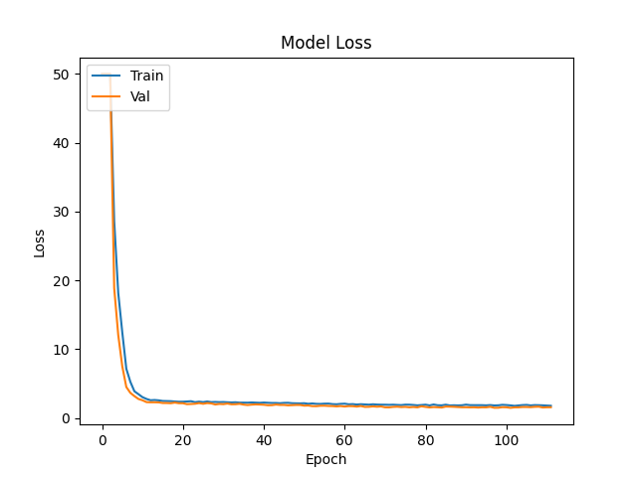
ConvNets Loss-Curve

Slide 17
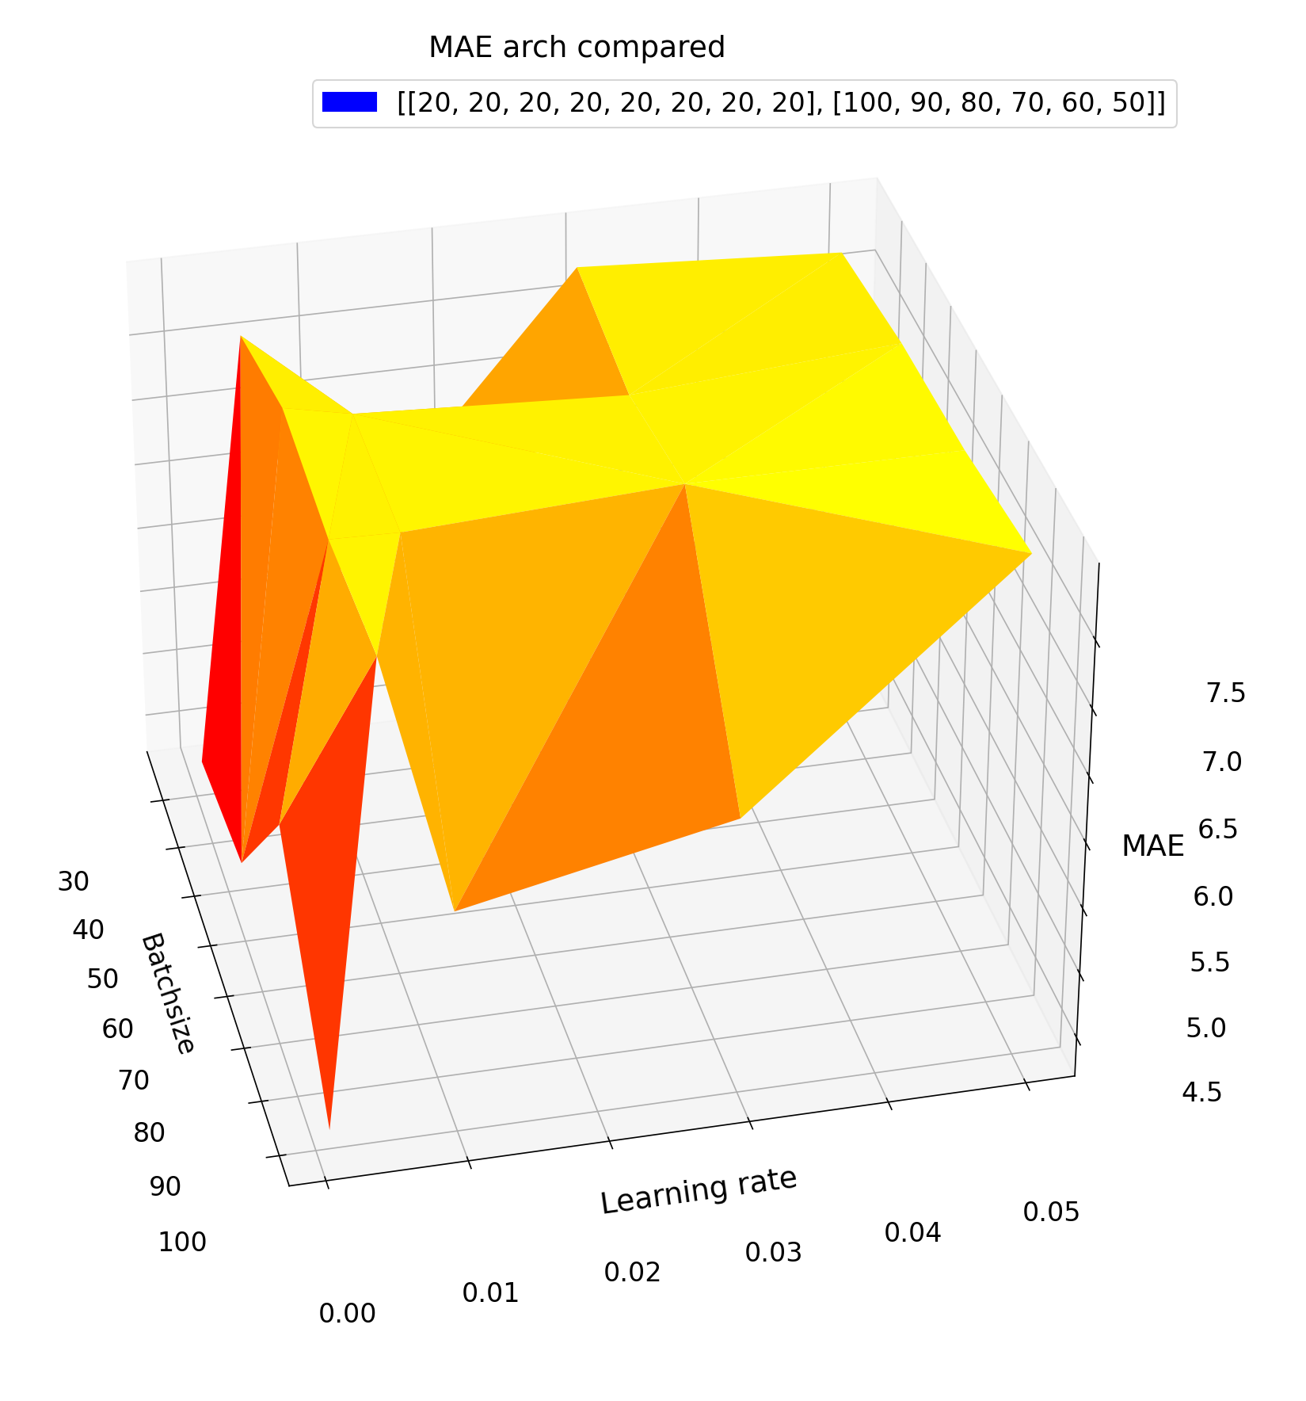
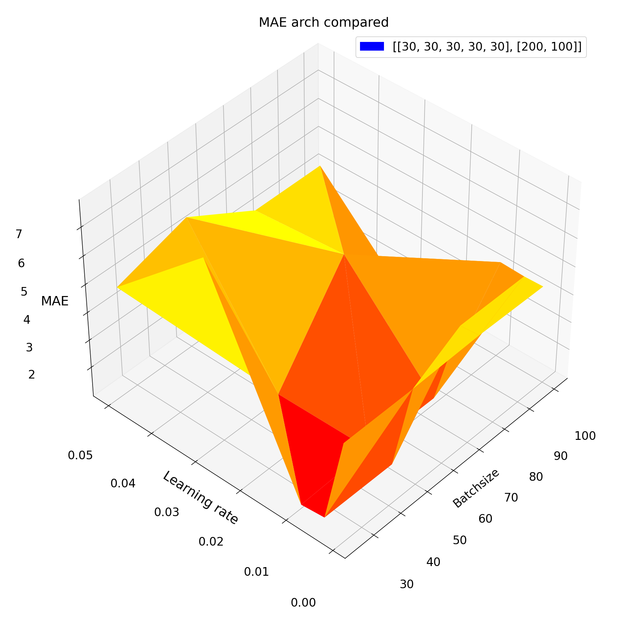
Grid search LSTM

Slide 18
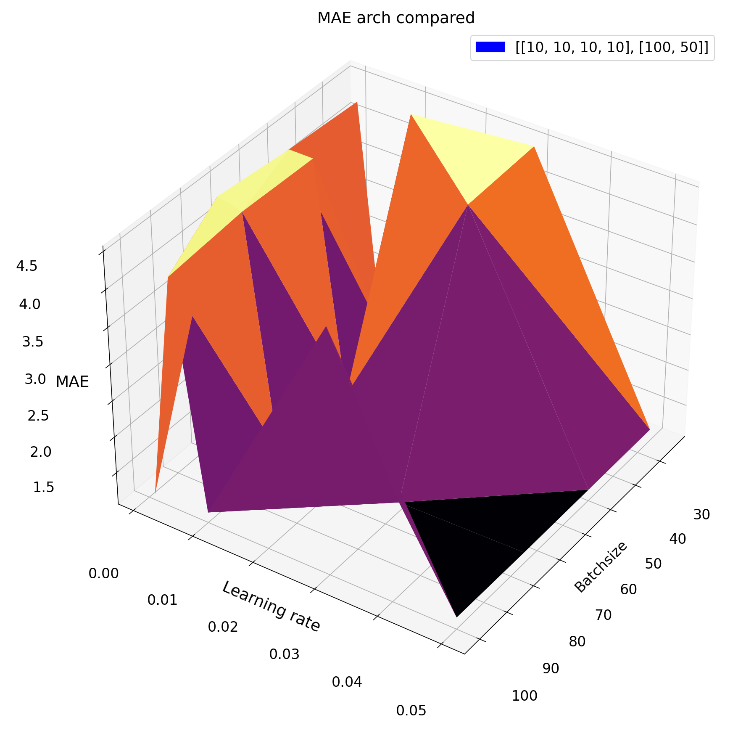
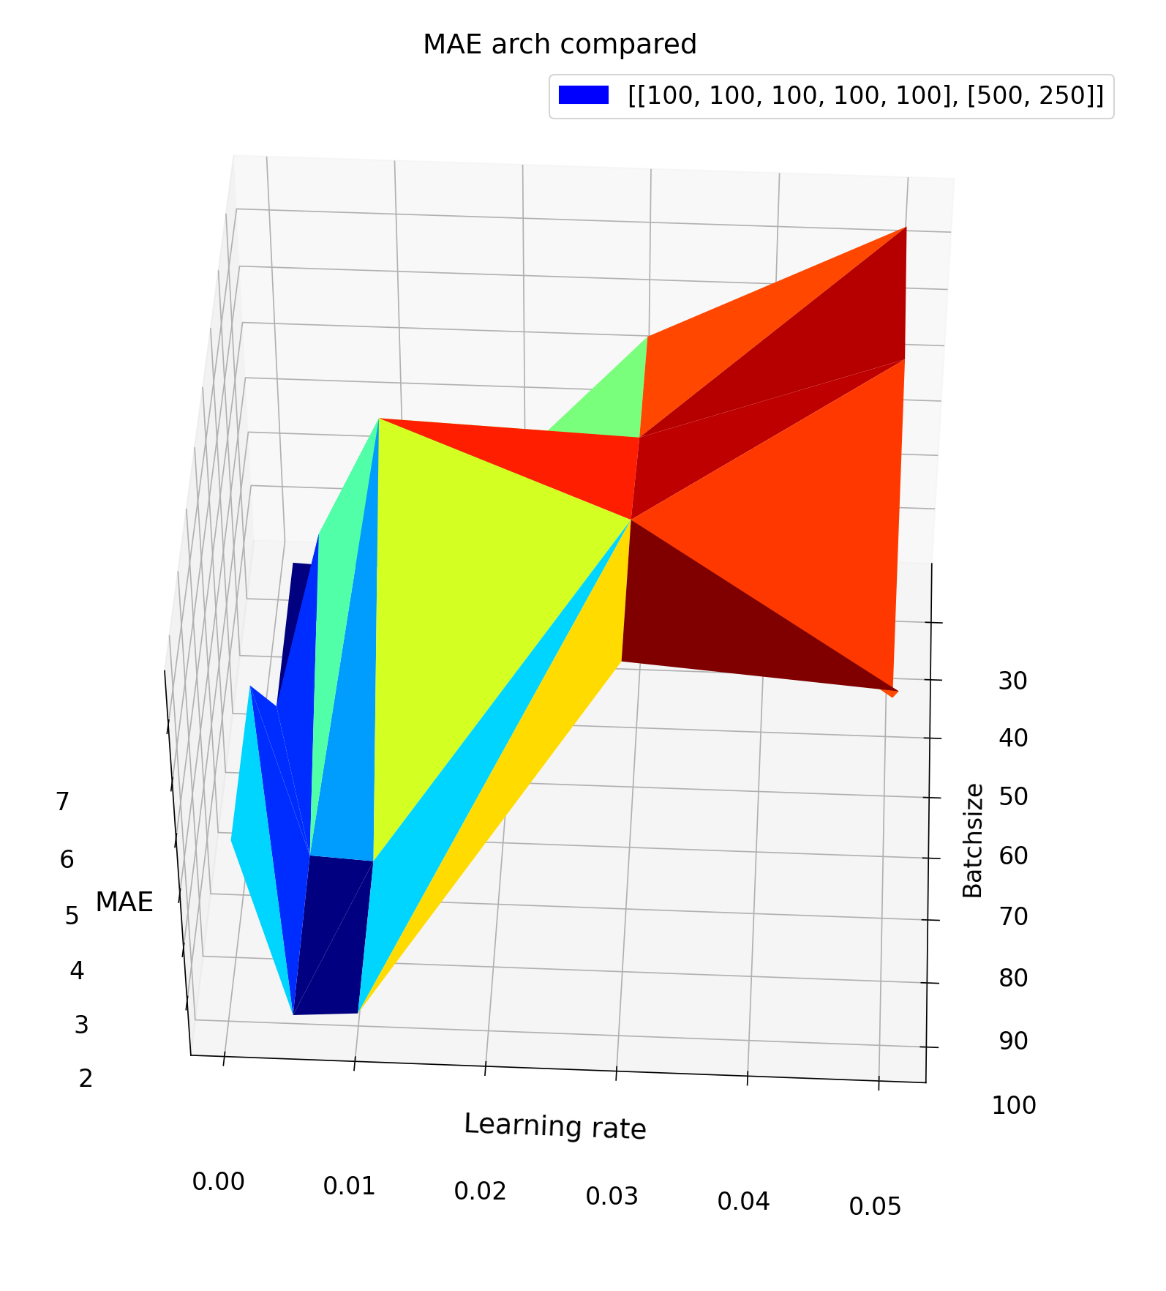
Grid search LSTM

Slide 19
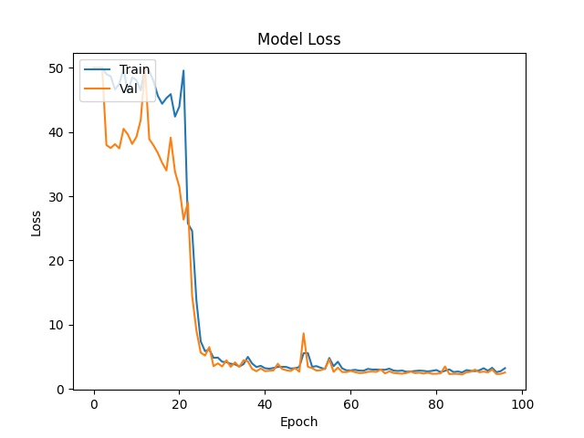
LSTM Loss-Curve

Slide 20
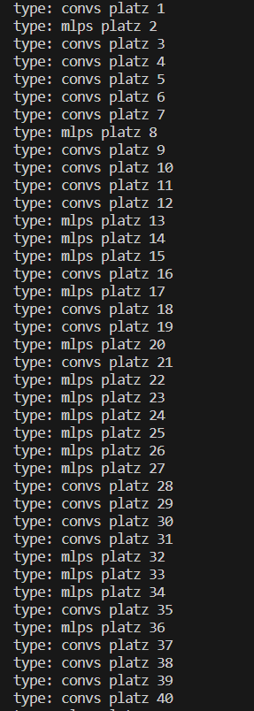
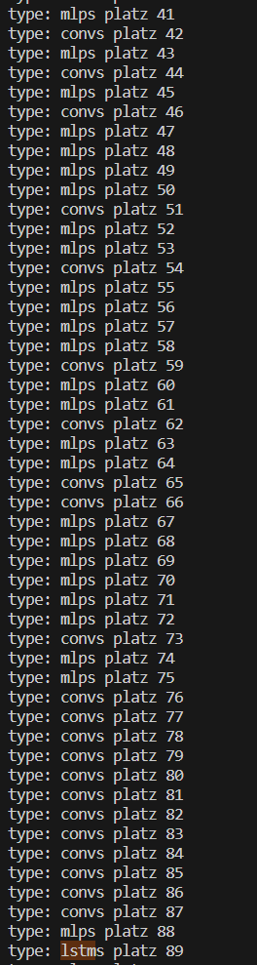
Auswertung
  Training in MLPs und ConvNets sehr zuverlässig
  LSTM performt zunächst schlechter
  Das Training der LSTMs dauerte am längsten(ca. 25s/epoch)
  Schnelles Training bei ConvNets und MLP (ca. 3s/epoch)
  Besten Ergebnisse: ca. 0.86 MAE
  Die besten 137 von 199 waren besser als wir!
  Das beste mit etwa 45% des Fehlers

Slide 21
Fine Tuning
Data Augmentation, Batch Size, Learning Rate, Patience, Architecture, Normalization, Dropout
Data Augmentation (*[0.5,2] , +[-10,10])
Patience
Dropout
Normalization schwer zu vergleichen

Slide 22
Fine Tuning Ergebnisse
MLP Layers: [500,500,500,500,500,500,500], Learning Rate: 0.00008, Augmentation, Patience: 40, Batch Size: 300, MAE 0.86 -> 0.83
1D ConvNet Kernels:[10,10,10,10], Kernel Sizes:[5,5,5,5], Learning Rate: 0.00005, Augmentation, Patience: 40, Batch Size: 300, MAE : 0.86 → 0.8365
    ! statt global average pooling lieber flatten
LSTM Layers: [30,30,30,30,30],[200,100], Learning Rate: 0.01, Augmentation, Patience: 40, Batch Size: 100, MAE 1.1 –> 0.88
Transformer Transformerblocks: 2 , Learning Rate: 0.0001,
    Batch size: 4 (Speicherbedingt), MLP: [128,128,128]
    MAE : 1.0893
MLP

Slide 23
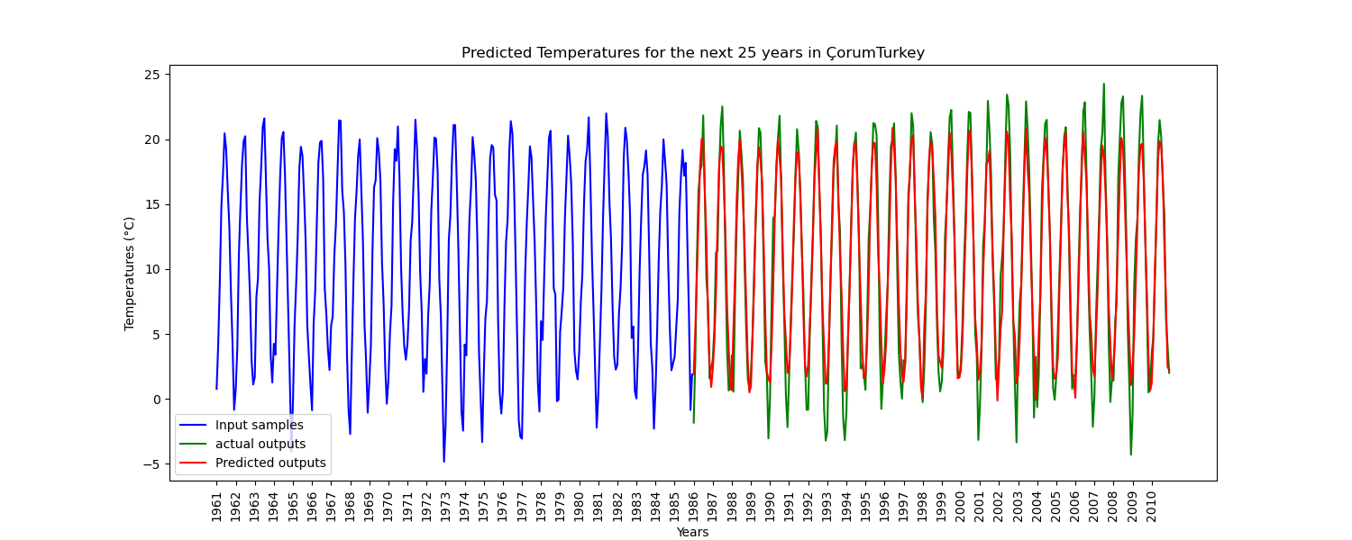
Predictions
Beste Transformer:
(bekommt 840 (70 Jahre) Monate und predicted 300 (25 Jahre))

Slide 24
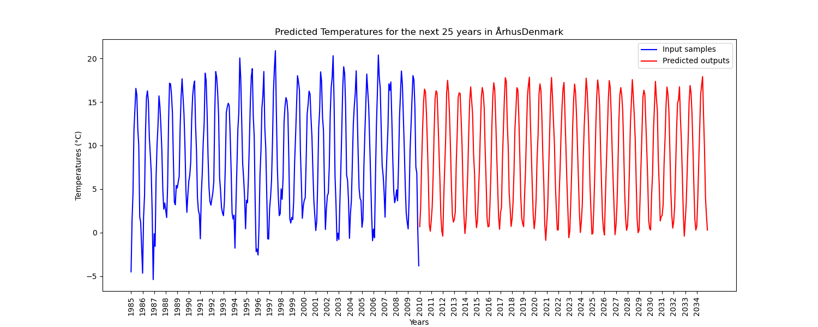
Predictions
Beste Transformer:
(bekommt 840 (70 Jahre) Monate und predicted unbekannte 300 (25 Jahre))

Slide 25

Klimavorhersagen
Ungefähr seit Mitte des 20 Jahrhunderts menschlicher Einfluss deutlicher sichtbar
- Vorhersagen
- Aussagekraft

Slide 26
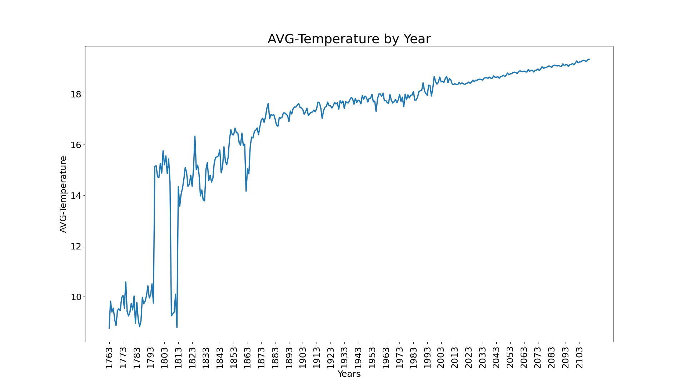
Geplottet nur da, wo es 840 Monate (70 Jahre) konstant gab

Slide 27
Klimavorhersagen

